Slide 1

МЕЖДУНАРОДЕН ОБРАЗОВАТЕЛЕН ФОРУМ · ОБЩИНА ВАРНА · 2026
„ОБРАЗОВАНИЕ НА БЪДЕЩЕТО“
Образованието на бъдещето е синьо
Знания и умения за устойчива синя икономика
Цветалина Генова
Висше училище по мениджмънт (ВУМ)
Варна, България
Проекти · INTERSMARTS · Code BLUE

Slide 2
КОНТЕКСТ
Защо „синя икономика“?
Синята икономика обхваща всички икономически дейности, свързани с морските басейни и крайбрежните зони, включително вътрешните водни басейни и реки.
Основни сектори
Нововъзникващи сектори
Туризъм
Транспорт и корабоплаване
Рибарство и аквакултури
Пристанищни дейности
Корабостроене и ремонт
Морски неживи ресурси · морска възобновяема енергия
Биоикономика
Обезсоляване
Сини кръгови решения
Иновации и др.
Варна и Черно море са естественият център на този разговор — за икономика и за образование.
2

Slide 3
ЗНАЧЕНИЕ
Крайбрежният туризъм — водещи сектор
Добавена стойност (БВП)
29%
64%
от сектора
синя икономика
в ЕС
в България
Заетост
54%
55%
от сектора
синя икономика
в ЕС
в България
Източник: EU Blue Economy Report 2025
3

Slide 4
ПРЕДИЗВИКАТЕЛСТВОТО
Синият растеж има нужда от нови умения
Общата морска програма за Черно море (2019) призовава за конкурентна, иновативна и устойчива синя икономика. Но секторите са знаниеемки — а образованието трябва да отговаря на нуждите им.
1
2
3
4
Академия
Бизнес
Управление
Общество
университети и наука
туризъм и услуги
политики и общини
граждани и среда
Комбиниране на знания и умения от различни области — „петорна иновационна спирала“.
4

Slide 5



ИНИЦИАТИВИТЕ НА ВУМ
Два водещи проекта, една посока
Interreg NEXT · Черноморски басейн
Еразъм+ · Висше образование
ПЕРИОД
ПЕРИОД
2024 – 2025
2025 – 2027
ФОКУС
ФОКУС
Мрежа + платформа за иновации
Интердисциплинарна програма, микрокредити
ОБХВАТ
ОБХВАТ
България, Гърция, Молдова, Турция
България, Хърватия, Гърция, Испания, Португалия
РОЛЯ НА ВУМ
РОЛЯ НА ВУМ
Водещ партньор
Координатор
Сайт: intersmarts.eu
Сайт: codeblue-project.com
5

Slide 6
Мрежа за иновации в туризма
Петорна иновационна спирала
Трансгранична мрежа за интердисциплинарни решения за интелигентен и устойчив туризъм и услуги за син растеж в Черноморския басейн.
Академия
Партньори
Околна
среда
Бизнес
Висше училище по мениджмънт
Международен елински университет
Молдовски държавен университет
Истанбулска развойна агенция
Общество
Управление
Направления
Инфраструктура и ресурси
Замърсяване и отпадъци
Сезонност
Технологичен трансфер и иновации
6

Slide 7
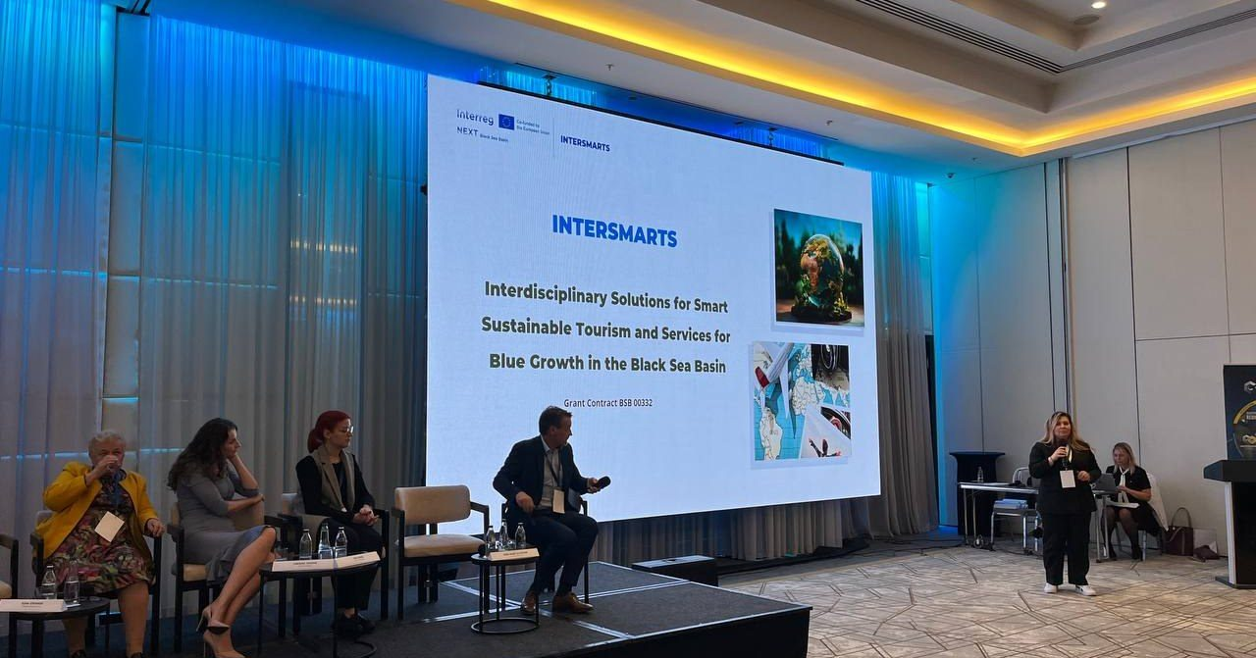
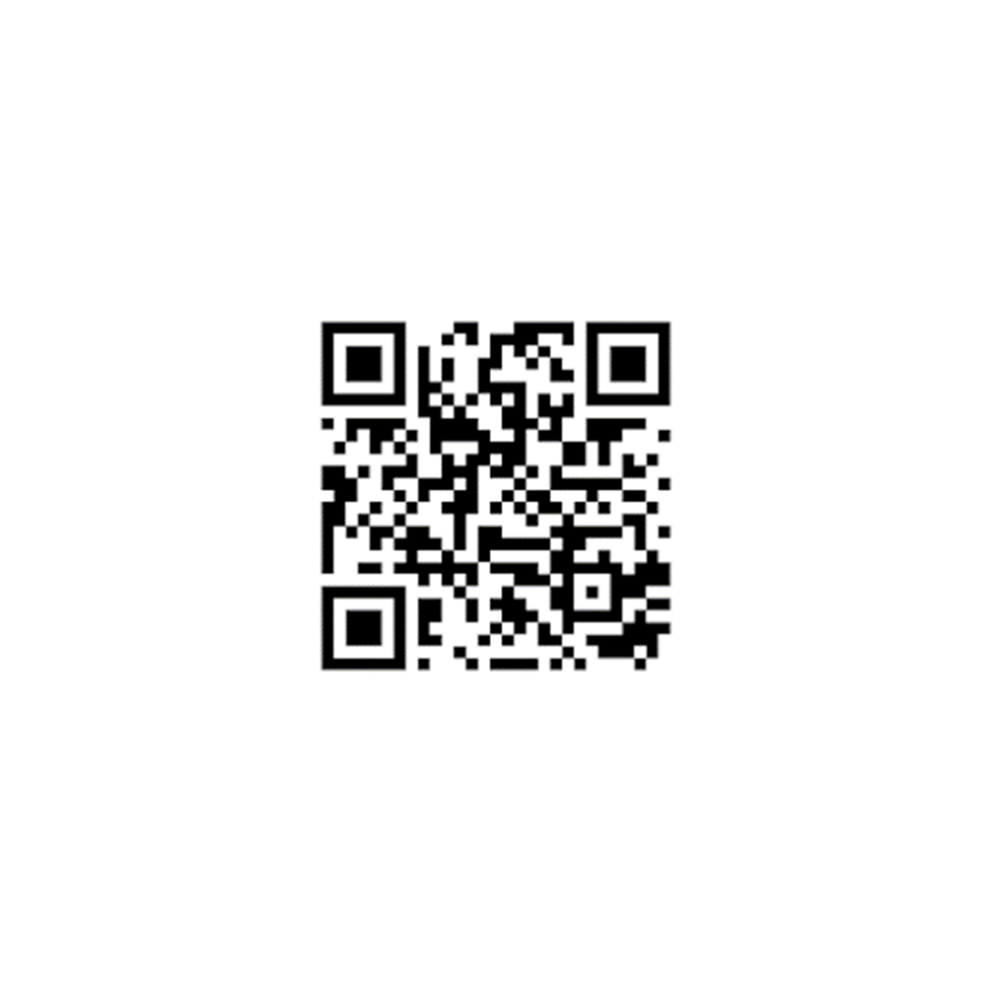
Платформа за управление на иновациите
Безплатен онлайн инструмент за споделяне на идеи, добри практики и решения — на 5 езика (EN, BG, GR, RO, TR).
1
За кого
Професионалисти, преподаватели, изследователи, студенти, институции и граждани
2
Съдържание
Добри практики, ресурси и „предизвикателства“ за съвместно решаване
3
Как работи
Регистрация → публикуване → разглеждане → сътрудничество
Сканирай за достъп
innoplatform.
intersmarts.eu
4
Теми
4-те ключови направления пред туризма в Черно море
7

Slide 8
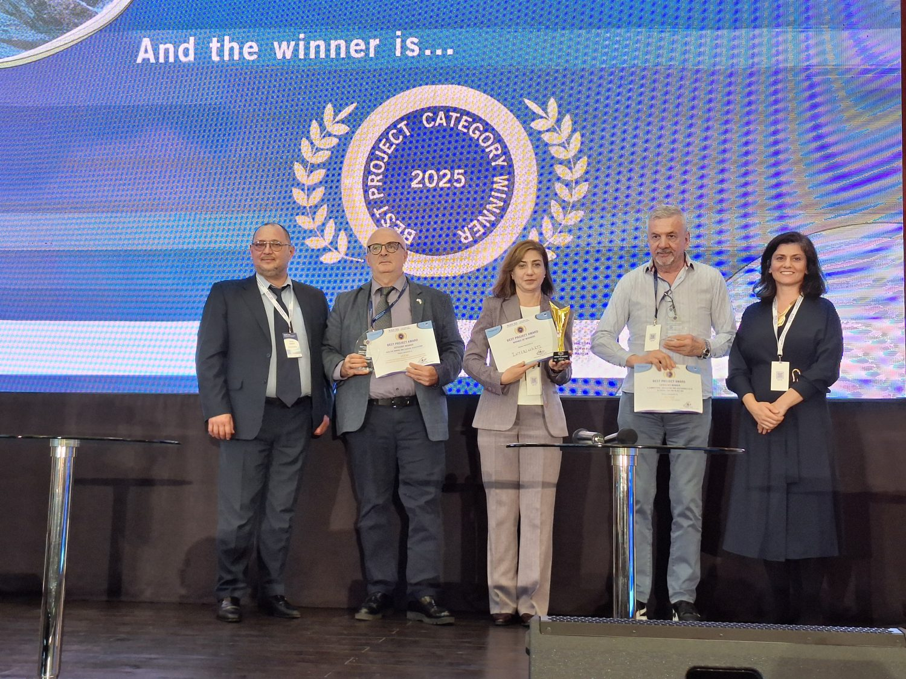
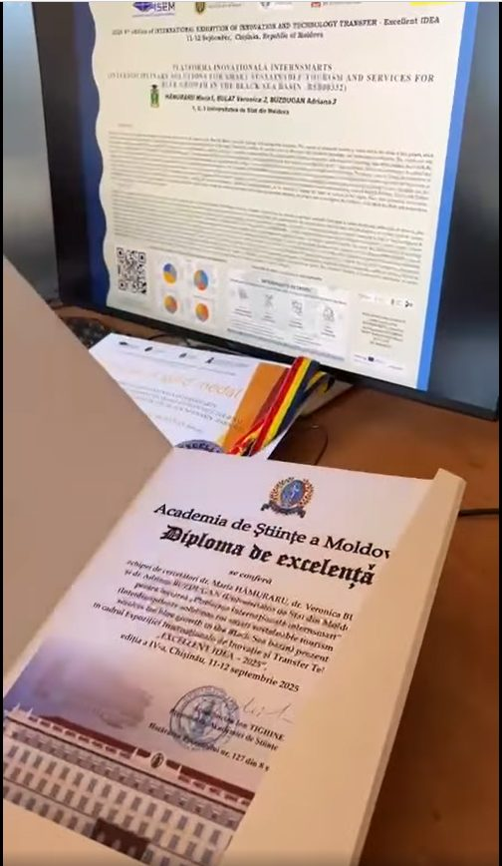

Добра практика — признание
★
НАГРАДА „ЧЕРНО МОРЕ 2025“
28.10.2025
„Насърчаване на инвестициите в синята икономика“ · Победител на победителите
★
ЗЛАТЕН МЕДАЛ
23.09.2025
Междунар. изложение за иновации „EXCELLENT IDEA 2025“
Церемония
„BLACK SEA PROJECT AWARD 2025“
★
ЕВРОПЕЙСКО ПРИЗНАНИЕ
11.10.2024
Европейска платформа за клъстерно сътрудничество (DG GROW, ПРООН Молдова)
Грамота за отличие,
Молдова
8

Slide 9
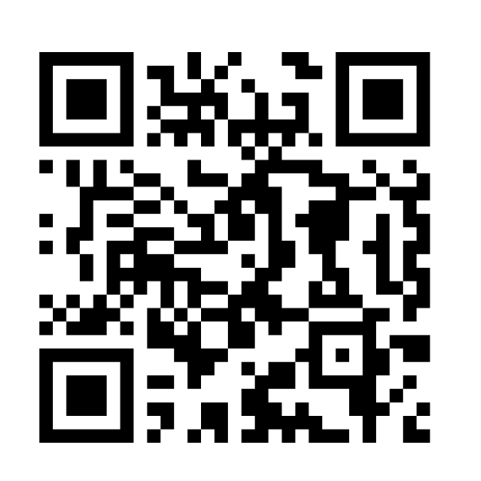
Иновативно образование за синята икономика
Erasmus+ партньорство във висшето образование (2025 – 2027), което трансформира туристическото образование за синята икономика чрез интердисциплинарност, качество и релевантност.
5 държави, 5 партньора
1
Висше училище по мениджмънт · България
2
Университет PAR · Хърватия
Сканирай за
codeblue-project.com
3
Университет на Егейско море · Гърция
4
CETT – Барселона · Испания
5
KIPT Colab · Португалия
9

Slide 10
Какво създаваме
O1
Модулна учебна програма
O2
Дигитални ресурси (OER)
Интердисциплинарна програма за синя икономика в туризма — гъвкава комбинация от модули
Отворени обучителни модули на 6 езика, готови за хибридно и онлайн обучение
O3
Микрокредити
O4
Онлайн хранилище
Признаване на кратки, целенасочени обучения — учене през целия живот
Инвентар от ресурси за преподаване на синя икономика за туризъм и услуги
10

Slide 11
ОБРАЗОВАНИЕ НА БЪДЕЩЕТО
Образователният модел на ВУМ
1
2
3
4
5
Интердисципли-
нарност
Учене, центрирано
върху обучаемия
Микро-
кредити
Дигитални
инструменти
Зелено-цифров
преход
Образование, което не се случва само в залата, а в жива мрежа:
Университет ↔ Бизнес ↔ Политики
11

Slide 12
Благодаря за вниманието!
Цветалина Генова
Отдел „Проекти и приложни изследвания“,
Висше училище по мениджмънт
Bарна
projects_dept@vumk.eu · projects_research@vum.bg

